Slide 1
Text Preprocessing (강필성 교수님 Lecture 2)
2020 캐글 스터디
이호재
- 2020. 10. 16 -

Slide 2
Text Preprocessing
Intro
NLP 개요
NLP 주요 요소
NLP가 어려운 이유
Lexical Analysis
개요
토큰화
형태소 분석
POS Tagging

Slide 3
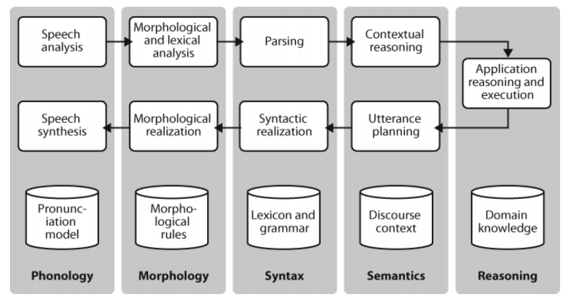
1. NLP 개요
Ⅰ. Intro
광의와 협의의 NLP
NLP(Natural Language Processing)
광의 : Text에 해당하는 것을 분석
협의 : 구문분석, 문장 분석, 어휘분석
, 의미분석, 어휘분석
음운론
통사론
구문분석
의미분석
음성 -> 음절, 글자
의미가 존재하는 가장 작은 단위
관계를 규명
문장 내에서 역할 (동사, 목적어, 서술어..)
숨어있는 의미 파악
(교실에서) 떴다!!
-> 담임선생님 온다!!

Slide 4
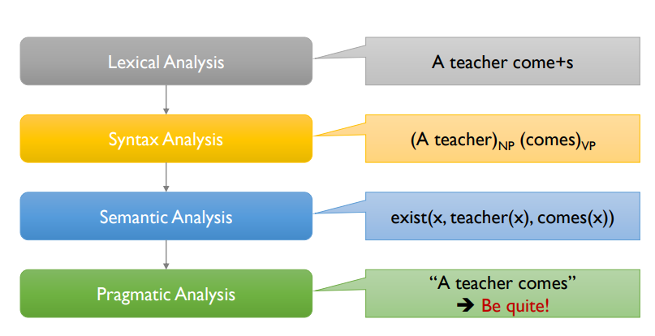
2. NLP 주요 요소
Ⅰ. Intro
절차별 예시 및 수행 요소
Tokenization,
Standardization (lemmatization, stemming)
POS Tagging
어휘 분석
구문 분석
문장 구조 파악
의미 분석

Slide 5
3. NLP가 어려운 이유
Ⅰ. Intro
상황, 시간에 따른 변화가 심하다!
Ambiguity(애매함)
문장 구조 설정 방법에 따라 해석(의미)가 달라진다.
다른 문장, 같은 의미
같은 의미이지만 주어, 목적어가 바뀌는 경우 BOW만으로는 다른 의미의 문장이 되어버림
Ex)
의미적 관점 : A가 B를 때렸다 = B가 A에게 맞았다
BOW 관점 : (A, B, 때리다) != (A, B, 맞다)
의미 변화
사회 문화적 통념
같은 단어라도 도메인에 따라 다르게 인식 ex) 애플

Slide 6
1. 개요
Ⅱ. Lexical Analysis
목적
문장(character의 sequence) → Token의 sequence
Token : 최소한 의미를 지닌 문자, 목표에 따라 선택하기 나름이다
Words(단어) : Semantic analysis 관점에서 큰 의미가 없다고 판단 시 주로 사용
Morpheme(형태소)

Slide 7
2. 토큰화
Ⅱ. Lexical Analysis
유의 사항
Sentence Tokenization
일반적인 규칙 : 문장 끝은 “.”, “?”, “!” 로 끝난다
자르기 애매한 것들
“MR. X”, “3.1415”
상황에 맞는 tokenizer를 사용하는 것이 중요
BOW를 input data로 사용하는 모델에는 민감하지 않다
빈도 수 기반 모델, Topic Modeling
Words Tokenization
자르기 애매한 것들
하이픈
단어 사전에 없는 경우 : 신조어
단어 자체가 뜻을 가지는 경우 : 중국어

Slide 8
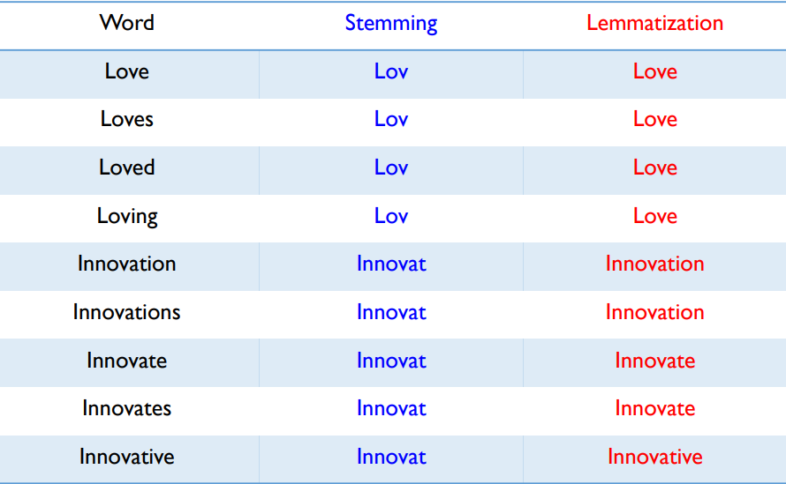
3. 형태소 분석
Ⅱ. Lexical Analysis
표준화의 필요성
같은 의미를 지니는 단어라도 다른 character로 인식됨 ex) do -> does, doing, done.. => 변수의 수 증가 => 차원의 저주
표준화 방법
Stemming : base form으로 자르기
Lemmatization : 품사를 보존하는 단어의 원형
시간이 오래 걸리지만 효과는 좋다

Slide 9
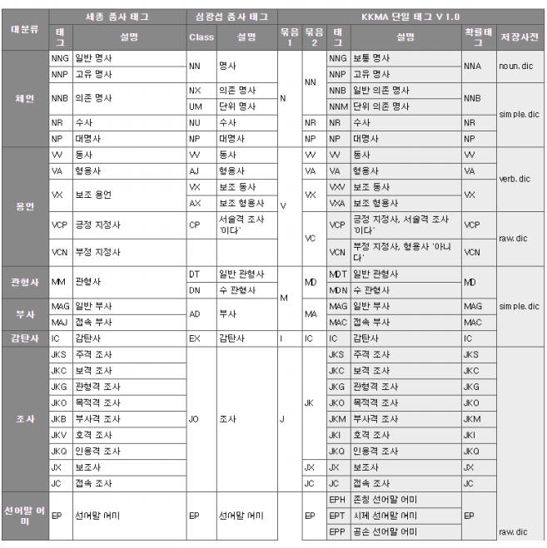
4. POS Tagging
Ⅱ. Lexical Analysis
개요
문장 내에서의 역할을 찾는 것
체언
용언
관형사
부사
감탄사
조사
등등

Slide 10
4. POS Tagging
Ⅱ. Lexical Analysis
요건
학습데이터가 필요하다
직접 사람이 손으로 Token sequence – Tag sequence 매칭한 데이터
학습 데이터를 알고리즘에 학습시키는 방식
유의 사항
같은 도메인에 대한 학습 데이터를 만들어야 한다
도메인이 다른 분야로 학습 데이터를 만드는 경우 모델이 token의 tag를 혼동하게 된다

Slide 11
4. POS Tagging
Ⅱ. Lexical Analysis
알고리즘
Pointwise prediction
주변 token을 보고, 해당 token의 tag를 예측(window)
Feature 생성 방식 : hand-craft
Input : 주변 token과 개별적 token
Output : 해당 token의 확률
Probabilistic models
각 token의 sequence를 고려하여 tag sequence를 예측(전체 문장)
HMM(순차적), CRF(문장 전체)
Neural network-based models
Input 생성 방식 : Window-based, Sentence-based
LSTM (many-to-many)
Hybrid model
token feature 압축 : LSTM or CNN
최종 예측 : CRF

Slide 12
감사합니다.
2020 DS 스터디
이호재
- 2020. 10. 17 -

